Slide 1
РАЗВИТИЕ ИНТЕЛЛЕКТУАЛЬНЫХ СПОСОБНОСТЕЙ СРЕДСТВАМИ ИГРОВОЙ ТЕХНОЛОГИИ В.В. ВОСКОБОВИЧА В СОВМЕСТНОЙ И САМОСТОЯТЕЛЬНОЙ ДЕЯТЕЛЬНОСТИ ДЕТЕЙ СТАРШЕГО ДОШКОЛЬНОГО ВОЗРАСТА.
Барсукова О.В. воспитатель МБДОУ «Детский сад № 51» ЭМР Саратовской области

Slide 2
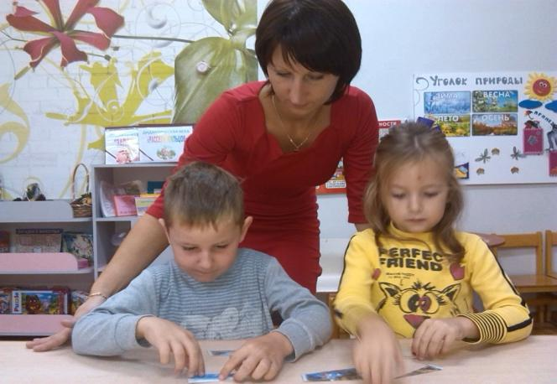
Главной задачей в своей работе по развитию интеллектуального развития средствами развивающих игр я вижу…
сохранить интерес
к познанию
применять полученные знания, умения и навыки
верить
в свои силы

Slide 3
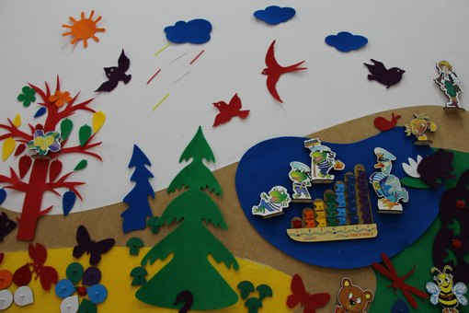
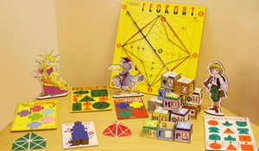
В нашем дошкольном учреждении создана игровая развивающая среда по технологии В.В.Воскобовича, которая успешно позволяет разнообразить совместную деятельность с детьми.

Slide 4
Фиолетовый лес- сенсомоторный уголок с приключениями забавных персонажей, занимательными вопросами ,проблемными задачами, упражнениями на моделирование и преобразование предметов.

Slide 5
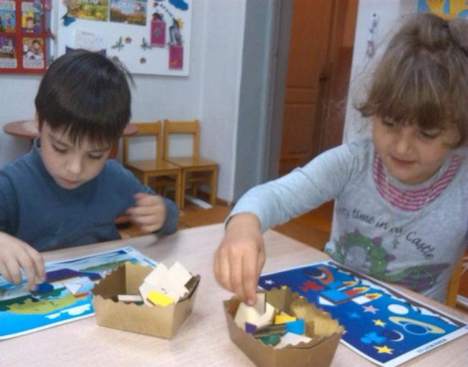
Технология развивающих игр реализуется нами как в совместной, так и в самостоятельной деятельности детей. В них, с одной стороны, ребенок подражает взрослому, с другой – проявляет свою фантазию и личное творчество.

Slide 6
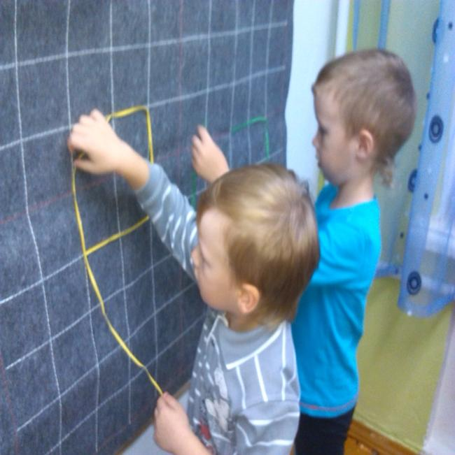
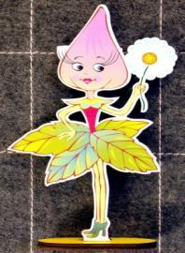
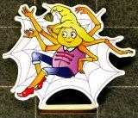
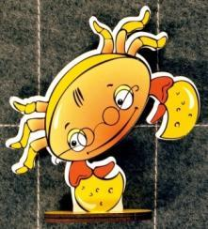
Уникальное пособие «Коврограф» помогает знакомить детей с пространственными и количественными отношениями и облегчает построение геометрических контуров. В процессе игры коврограф превращается в волшебную ковровую полянку в Фиолетовом лесу, на которой происходят разные чудеса.

Slide 7
Используя «Забавные цифры» дети легко осваивают количественный и порядковый счёт, и в последующем сами придумывают математические задачки.

Slide 8
Пособие «Цветные квадраты» помогает знакомить детей с пространственными и количественными отношениями и предоставляет огромный простор для творческой деятельности как детей, так и педагогов и подходит для индивидуальных и групповых занятий.

Slide 9
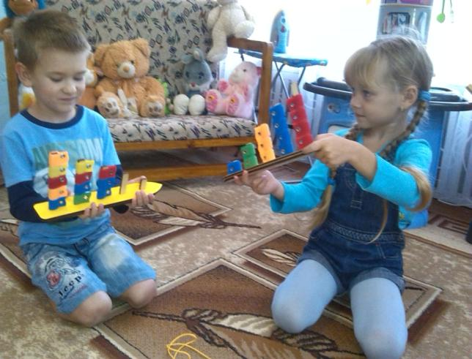
Кораблик «Плюх-Плюх»- помогает нам формировать простейшие математические навыки. В процессе игры с корабликом у детей развивается мелкая моторика, внимание и зрительное восприятие.

Slide 10
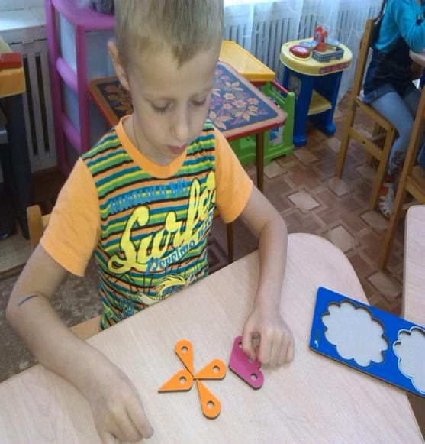
С игрой «Чудо-цветик» дети всегда с интересом отправляются в путешествие с малышом Гео , где разгадывают все математические секреты.

Slide 11
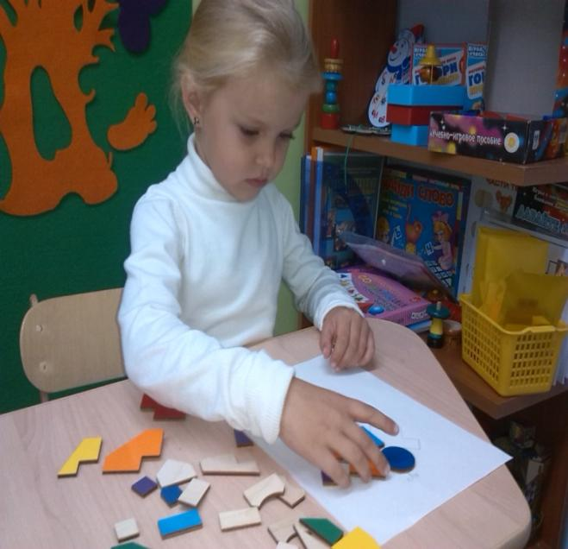
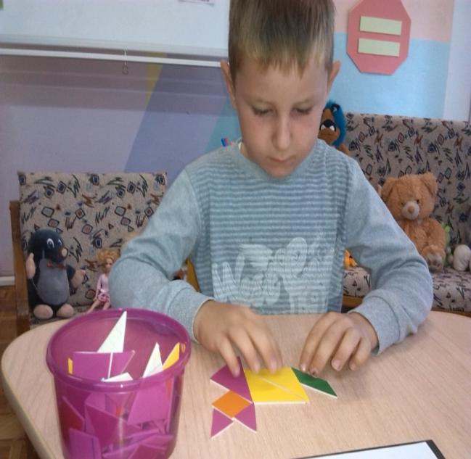
Используя чудо-конструктор дети с удовольствием оживляют самые фантастичные образы.

Slide 12
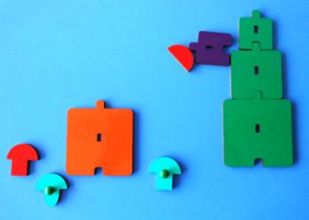
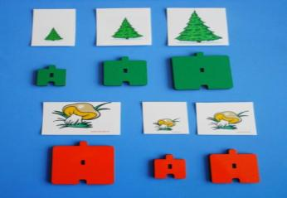
Играя в игру «Черепашка», дети закрепляют полученные знания , выполняя тесты на сравнение, классификацию, закономерности, совершенствуют навыки моделирования. Стимуляция самостоятельной речевой активности.

Slide 13
С «Игровым квадратом» дети осваивают алгоритм конструирования и находят спрятанные геометрические фигуры, придумывают собственные предметные силуэты.

Slide 14
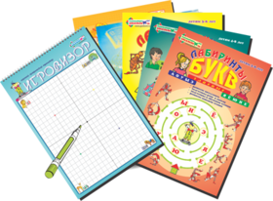
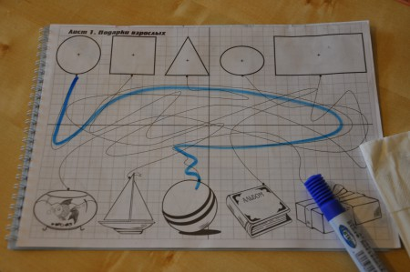
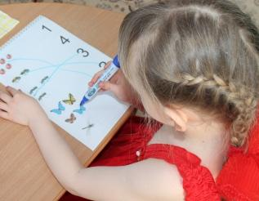
С помощью пособия «Игровизор» очень удобно
с детьми выполнять графические диктанты, тесты, осваивать пространственное расположение объектов и наконец исследовать пути загадочных лабиринтов.

Slide 15
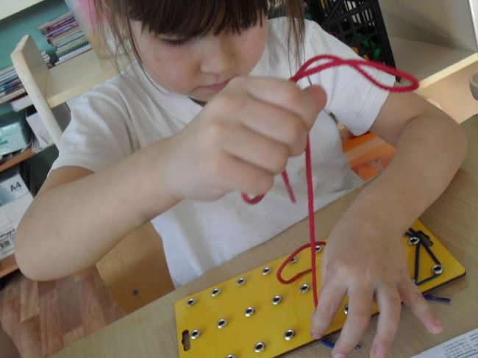
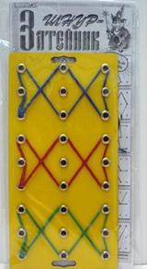
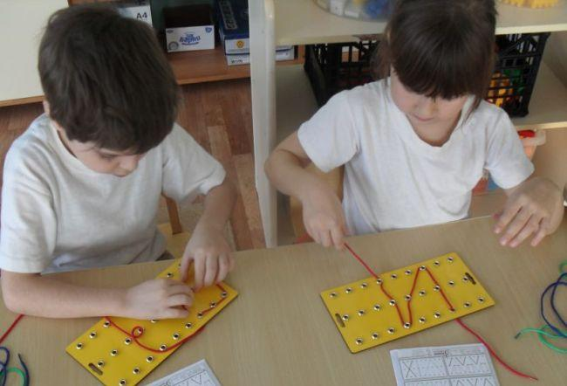
Увлекательная игра «Шнур-затейник» .
На игровом поле с помощью разноцветных шнуров ребенок «вышивает» различные варианты изображений. Игра направлена на развитие у детей умения ориентироваться в пространстве, совершенствование интеллекта и мелкой моторики рук, на формирование и уточнение математических представлений.

Slide 16
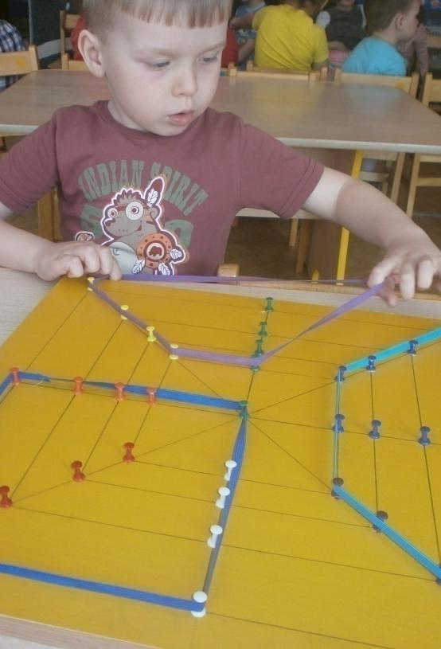
Игра-конструктор «Геоконт» - позволяет нам закреплять цвета, величину, а также развивать у детей навыки моделирования и конструирования, развивать мелкую моторику.

Slide 17
Календарно-перспективное планирование
развивающих игр В. Воскобовича
для детей 5-6 лет группы № 4

Slide 18
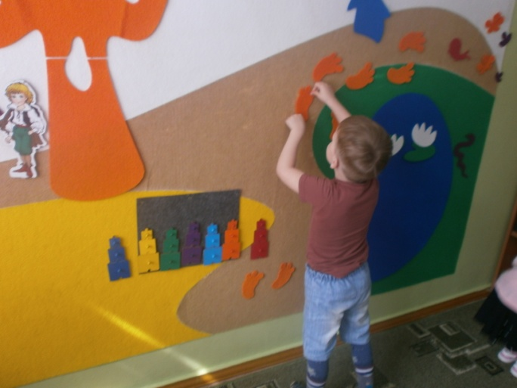
Таким образом развивающие игры В.В. Воскобовича создают благоприятные условия для развития интеллектуально-творческого потенциала ребёнка. Дети играют потому, что им нравится сам процесс игры. И благодаря тому, что развивающая игра является для ребенка активной и осмысленной деятельностью, в которую он охотно и добровольно включается, новый опыт, приобретенный в ней, становится его личным опытом и достоянием.

Slide 19
СПАСИБО ЗА ВНИМАНИЕ…

